Slide 1

Перша медична та долікарська допомога при катастрофах, невідкладних станах у воєнний і мирний час
Запорізький державний медичний університет
Завідувач кафедри клінічної фармації, фармакотерапії та управління і економіки фармації, професор Білай Іван Михайлович

Slide 2
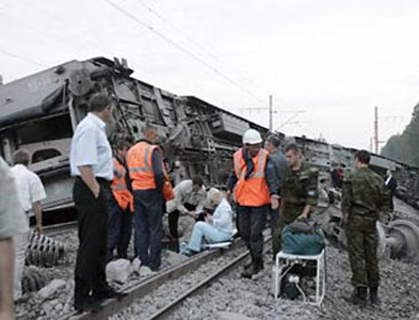
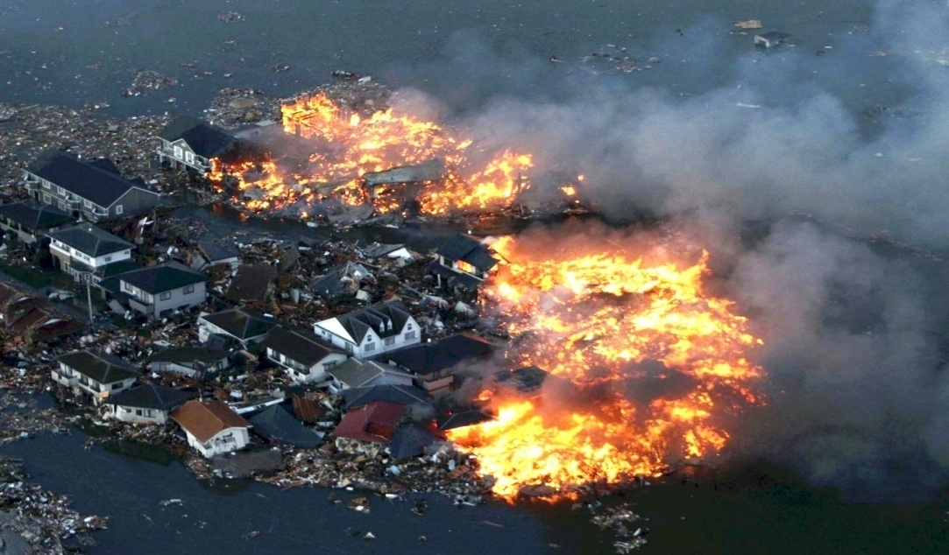
Актуальність
Кількість і тяжкість штучних катастроф постійно зростає, перевершуючи в окремих випадках масштаби стихійних лих

Slide 3

Види катастроф
Природні катастрофи або стихійні лиха
Штучні (викликані діяльністю людини) катастрофи

Slide 4
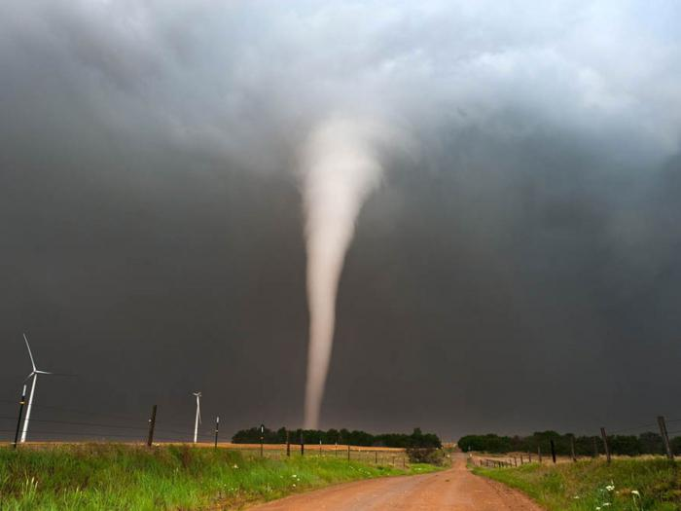
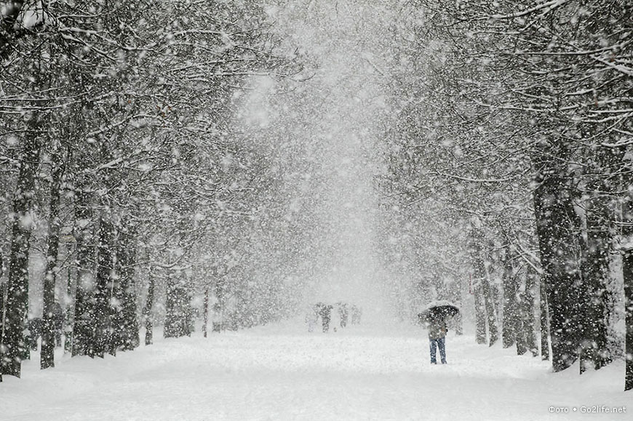
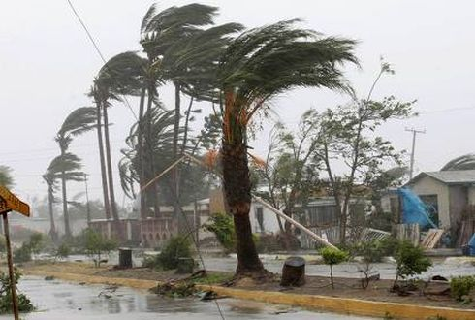
Природні катастрофи
Метеорологічні стихійні лиха
Урагани
Смерчі
Снігопади

Slide 5
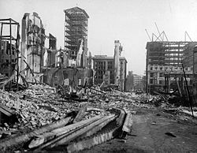
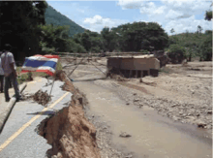
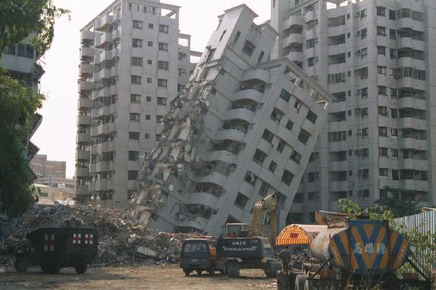
Тектонічні та теллуричні катастрофи
Землетруси. Проявляються підземними поштовхами та кoливаннями земної поверхні, які з’являються в результаті раптових зміщень та розривів у земній корі або верхніх частинах мантії та які поширюються на великі відстані у вигляді пружних коливань.

Slide 6
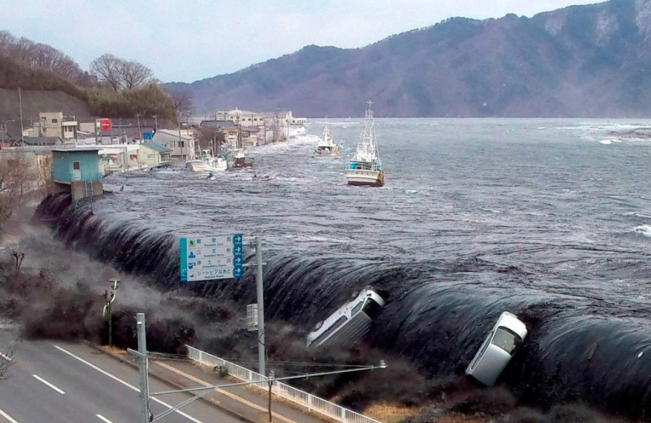
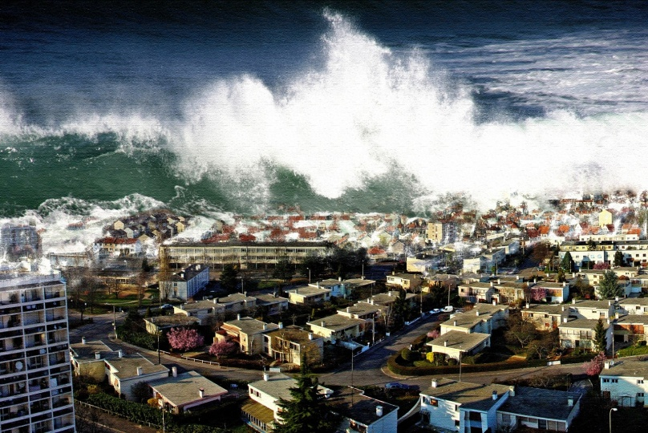
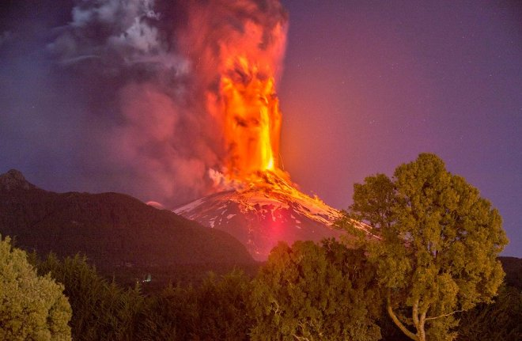
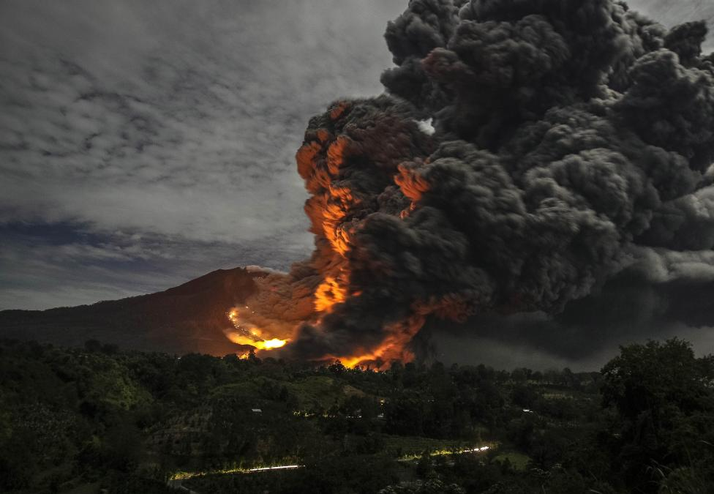
Цунамі
Виверження вулканів

Slide 7
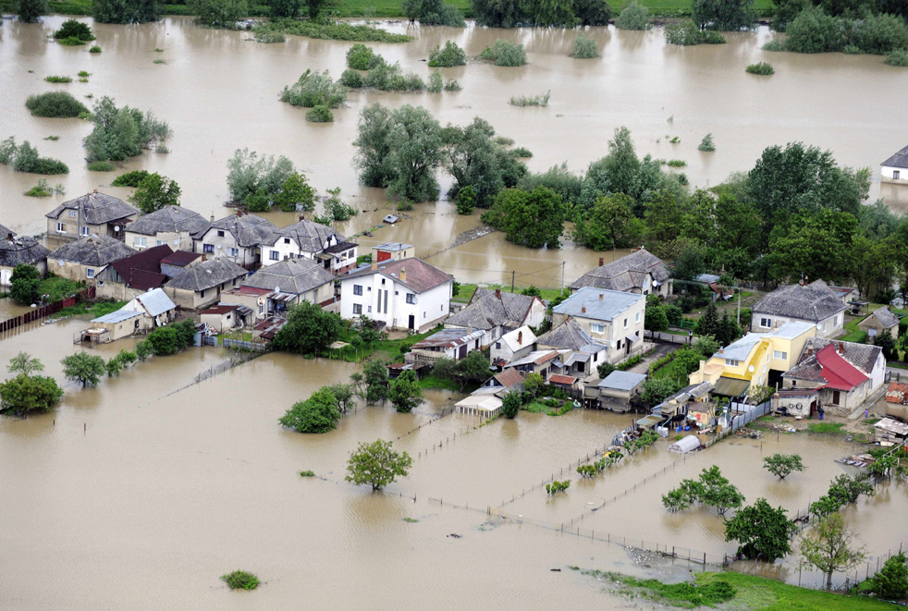
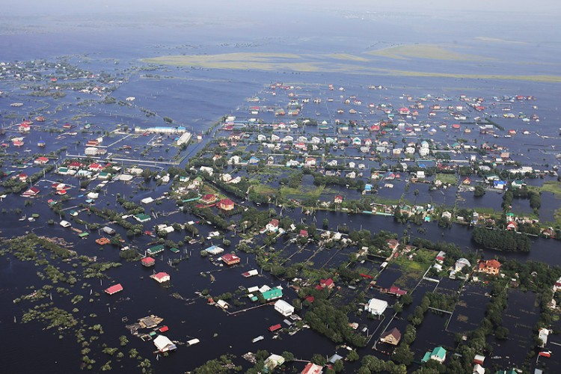
Топологічні катастрофи
Повені — це катастрофічне повноводдя внаслідок підйому рівня води у водоймі.

Slide 8
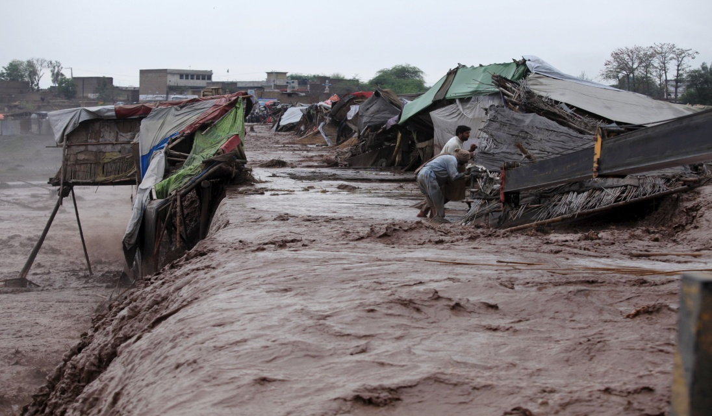
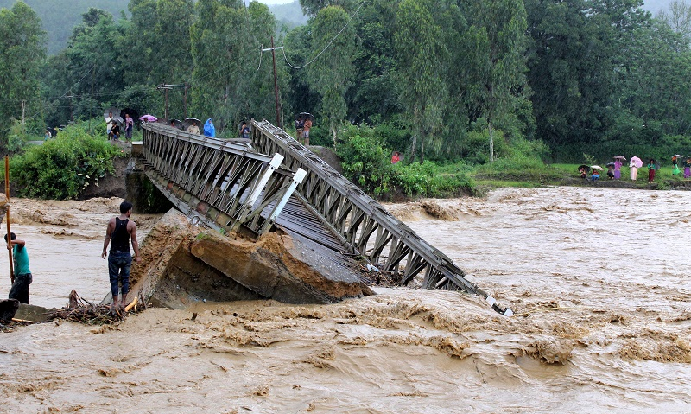
Повені
Характерними медичними наслідками повеней є утоплення, механічні травми, масові нервово-психічні перенапруження, загострення хронічних захворювань.

Slide 9
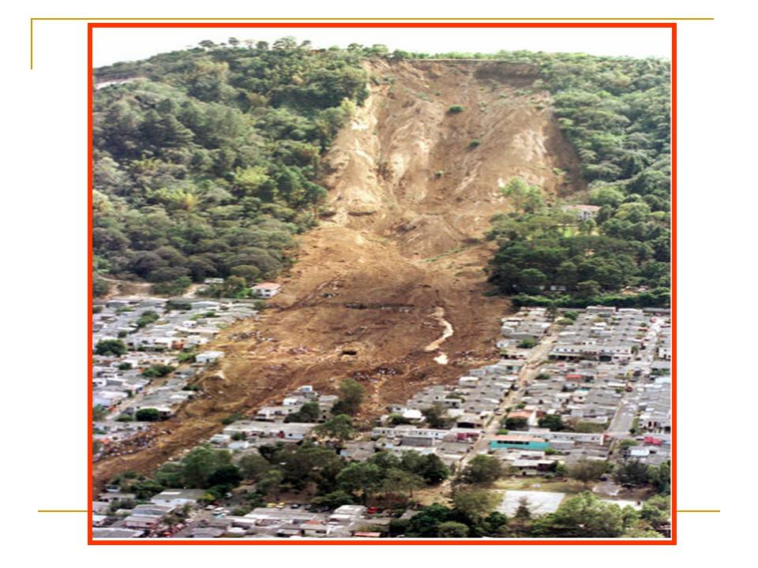
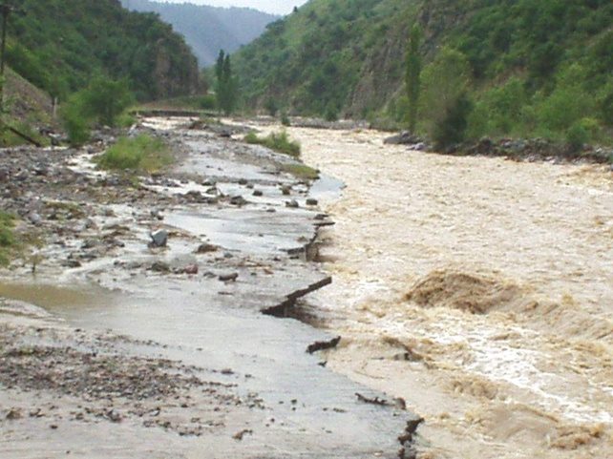
Селі. Зсуви.
Селі та зсуви характерні для районів з гірськими озерами, особливо за наявності гребель на витікаючих з них річок. У випадку затяжних дощів або від землетрусів вода прориває греблю і утворившийся сельовий потік з величезною швидкістю (100-200 км/год) обрушується донизу, трощачи все на своєму шляху.

Slide 10
Штучні катастрофи
Транспортні катастрофи. Транспортний травматизм є однією із найбільш актуальних проблем сучасного суспільства. Ймовірність ризику виникнення травм наибільш висока при пересуваннях на мотоциклах — 9,0 нещасних випадків на 1 млн чоловік; у випадку польотів на літаках — 1,0; на приватному автомобільному транспорті — 0,6; на залізничному транспорті — 0,05; на автобусах — 0,03.
Катастрофи в громадянській авіації найбільш страшні, тому що, за рідкісним винятком, гинуть майже всі члени екіпажу та пасажири.

Slide 11
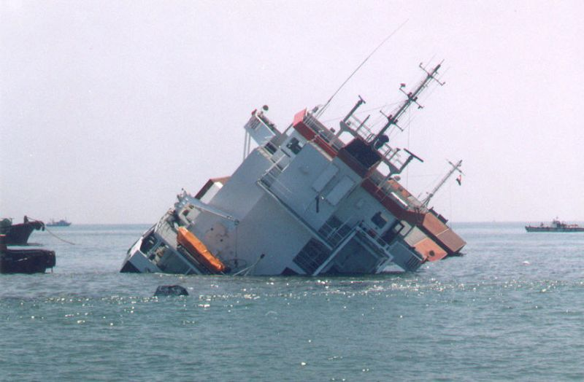
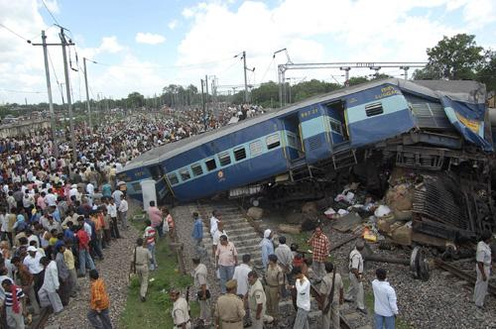
Транспортні катастрофи
При зіткненні морських або річкових суден, а також при інших подіях на воді наслідки також драматичні. При цьому дуже часто гинуть всі чи майже всі постраждалі, а надання допомоги суднам, що зазнали лиха, представляє величезні складнощі.

Slide 12
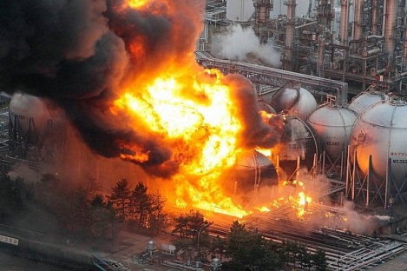
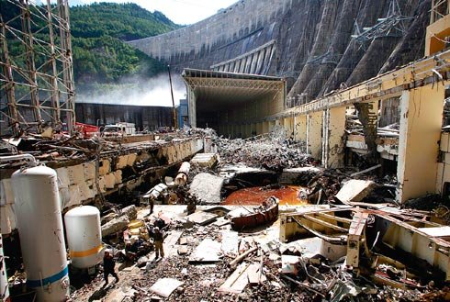

Виробничі катастрофи

Slide 13
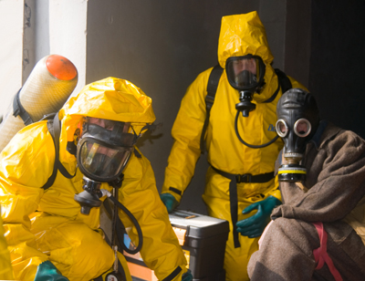
Хімічні катастрофи
Аварії на хімічних виробництвах мають свою специфіку. Вони супроводжуються утворенням та викидом сильнодіючих та отруйних речовин, що, як правило, приводить до багаточисельних людських жертв.

Slide 14
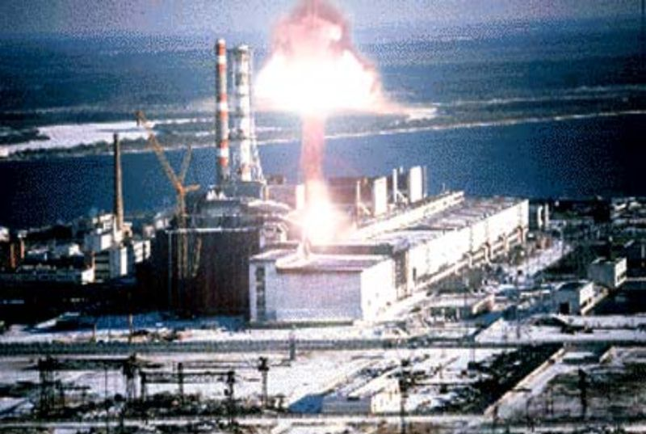
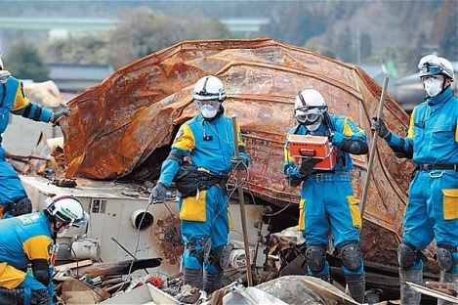
Радіаційні катастрофи
Катастрофи, які супроводжуються викидом радіоактивних речовин на енергетичних та інших об’єктах атомної галузі, прийнято вважати першочергово небезпечними. Небезпечними є багаточисленні галузі науки та промисловості, широко використовуючі ізотопи в своїй дослідницькій та промисловій діяльності. Будь-яка країна, яка має атомну промисловість та передові технології, може зіткнутися з непередбачуваними аварійними ситуаціями.

Slide 15
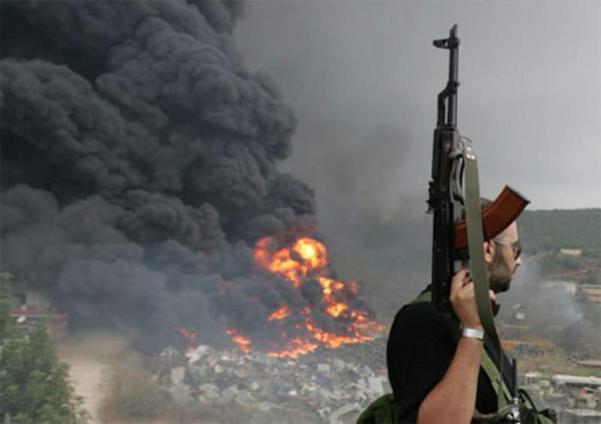
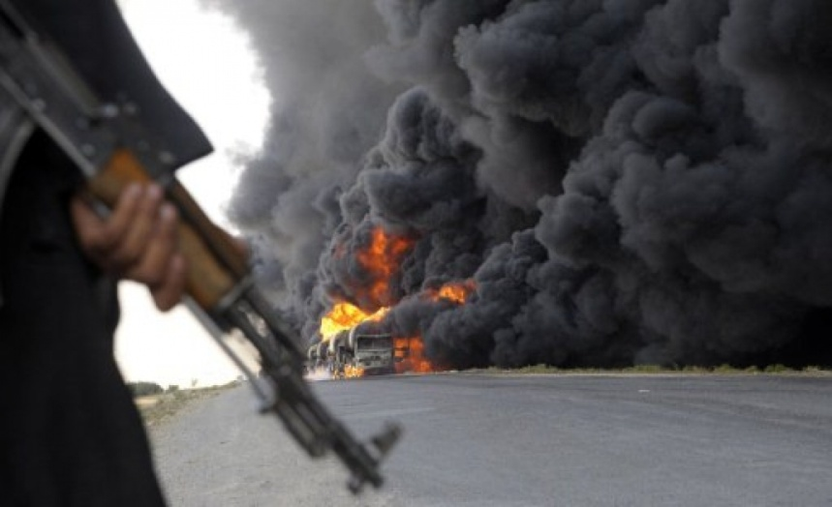
Соціальні катастрофи
Тероризм. Під тероризмом розуміють комплекс насильницьких дій над особистістю з використанням зброї чи інших засобів з метою досягнення економічних або політичних вимог з загрозою для життя і здоров’я осіб, непричетних до діяльності терористів.

Slide 16
Громадські заворушення
Громадські заворушення також приводять до різного роду травм, в основному механічним та термічним. Структура отриманих при цьому уражень вельми різноманітна, аж до вогнепальних поранень.
Специфічні катастрофи
Війна розглядається як один із видів катастроф, який має яскраво виражену специфіку. В теперішній час бойова зброя досягла вельми високого ступеня розвитку.

Slide 17
Зміст поняття
«надзвичайна ситуація»
З медичної точки зору, під надзвичайною ситуацією розуміють обстановку, яка склалася в результаті катастрофи, за якої кількість уражених потребуючих екстреної медичної допомоги, перевершує можливості її своєчасного надання силами та засобами місцевих закладів охорони здоров’я, і потребує залучення медичної допомоги ззовні з істотною зміною форм і методів повсякденної роботи медичних закладів та персоналу.

Slide 18
Загальні принципи надання допомоги ураженим
При катастрофах певна кількість уражених потребує надання хірургічної допомоги, яка є складовою частиною системи лікувально-евакуаційного забезпечення при ліквідації наслідків катастроф.
Солідність системи полягає в участі в аварійних ситуаціях, а потім в проведенні послідовних та спадкоємних лікувальних заходів на етапах медичної евакуації в поєднанні з евакуацією уражених за медичними показаннями.

Slide 19
Загальні принципи надання допомоги ураженим
єдине розуміння патологічного процесу
використання найбільш простих та доступних методів діагностики
єдині погляди медичних працівників на всіх етапах евакуації на способи лікування уражених та профілактику ускладнень
грамотне ведення медичної документації
своєчасність, наступність та послідовність проведення хірургічних заходів

Slide 20
Етапами медичної евакуації називаються медичні формування та лікувальні заклади охорони здоров’я, а також інші відомства, розгорнуті на шляхах евакуації уражених із зони надзвичайної ситуації для їх прийому, медичного сортування, надання медичної допомоги та підготовки до евакуації.

Slide 21
Розрізняють 3 фази надання допомоги постраждалим
Перша фаза — ізоляції.
Це період часу від моменту катастрофи до початку рятувальних робіт (хвилини, години, доби). В цю фазу організована допомога постраждалим ззовні ще неможлива, а незахищене населення проблему виживання вирішує шляхом надання само- та взаємодопомоги.

Slide 22
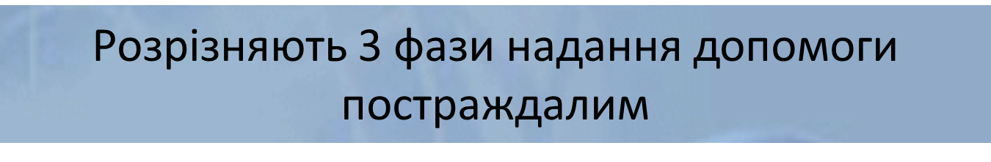
Друга фаза — порятунку.
В цю фазу проводяться рятувальні роботи медичними формуваннями, які прибули із непостраждалих від лиха районів. Здійснюється сортування, зосередження постраждалих, надається допомога за життєвими показаннями та евакуація за межі зони надзвичайної ситуації. Тривалість цієї фази – до 12 діб.

Slide 23
Третя фаза — відновлення.
Для постраждалих ця фаза починається після евакуації їх в безпечні райони, де проводяться повноцінне обстеження, лікування та реабілітація.

Slide 24
Весь процес медичної допомоги при масових ураженнях
представляє собою комплекс наступних заходів:
медична розвідка зони надзвичайної ситуації
пошук і порятунок постраждалих
сортування та евакуація постраждалих
організація медичної допомоги та лікування

Slide 25
Види медичної допомоги при ліквідації наслідків надзвичайних ситуацій
Для кожного етапу медичної евакуації, у відповідності з його завданнями, штатом та оснащенням, суворо регламентований певний перелік заходів з надання допомоги та лікування, тобто обсяг медичної допомоги.

Slide 26
Обсяг медичної допомоги
Обсягом медичної допомоги називається сукупність лікувально-профілактичних заходів, які повинні бути проведені для певної кількості уражених при певних ушкодженнях на даному етапі медичної евакуації.

Slide 27
Існують суворо регламентовані види медичної допомоги ураженим:
Перша медична
Долікарська
Перша лікарська
Кваліфікована
Спеціалізована

Slide 28
Перша медична допомога
Перша медична допомога надається паралельно з проведенням аварійно-рятувальних заходів безпосередньо на місці катастрофи спеціально навченими рятувальниками з використанням комплекту першої медичної допомоги, а також в порядку само- та взаємодопомоги підручними засобами.
Діагноз при цьому не ставиться, допомога надається на основі явних ознак ушкоджень (наявність ран, зовнішня кровотеча, асфіксія).

Slide 29
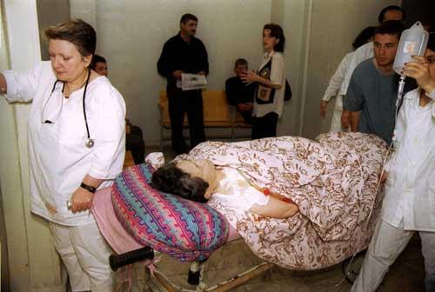
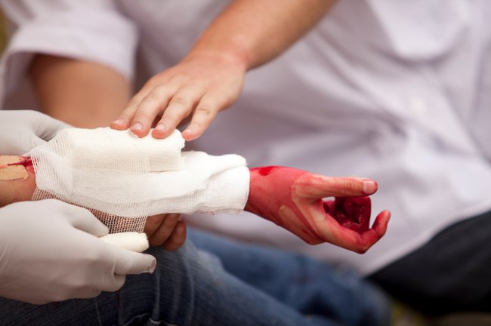
Основна мета першої медичної допомоги
Порятунок життя постраждалого, попередження тяжких ускладнень, а також зменшення або повне припинення впливу уражаючих факторів.

Slide 30
Обсяг першої медичної допомоги виконує:
звільнення з-під завалів, гасіння палаючого одягу;
ввезення або вивезення з осередку ураження;
надягання протигазу на зараженій місцевості;
тимчасову зупинку зовнішньої кровотечі та усунення механічної асфіксії;

Slide 31
Обсяг першої медичної допомоги виконує:
ін’єкції знеболюючого розчину;
накладення асептичної пов’язки на рану і опікову поверхню;
накладення оклюзійної пов’язки при відкритому пневмотораксі;

Slide 32
Обсяг першої медичної допомоги виконує:
транспортну іммобілізацію при переломах кісток та масивних ушкодженнях тканин;
штучну вентиляцію легень;
прийом всередину антибіотиків та антидотів.

Slide 33
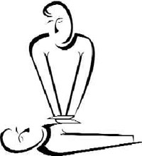
Тимчасова зупинка кровотечі здійснюється притисненням пальцями артерії на протязі, згодом за допомогою давлячої пов’язки, закрутки, імпровізованого джгута.
Для герметизуючої (оклюзійної) пов’язки при відкритому пневмотораксі використовують прогумовану оболонку індивідуального перев’язувального пакету.
Для знеболення використовуються наркотичні аналгетики зі шприц-тюбиків.

Slide 34
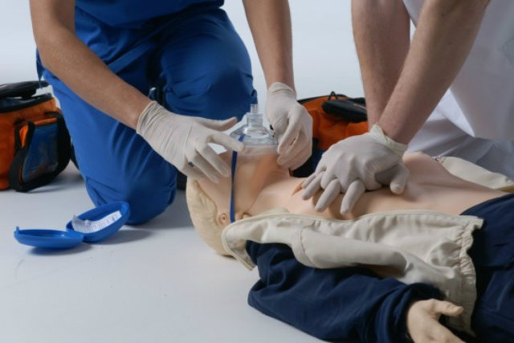
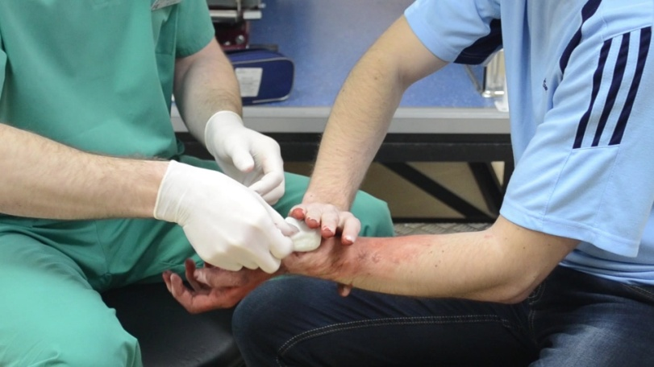
Долікарська медична допомога
Долікарська медична допомога надається середніми медичними працівниками, оснащеними відповідним медичним майном
Долікарська медична допомога надається посиндромно і направлена передусім на підтримання життя постраждалого та попередження розвитку небезпечних для життя ускладнень.

Slide 35
Медичний працівник повинен визначити такі стани, як шок, гостра дихальна та серцево-судинна недостатність, кома. Не уточнюючи причини цих станів, він повинен, окрім виконання заходів, які входять до обсягу першої медичної допомоги:
розпочати внутрішньовенні інфузії за наявності шоку;
ввести кардіотонічні та судинозвужуючі засоби при критичному падінні артеріального тиску;
ввести дихальні аналептики при пригніченні дихання;
провести найпростіші заходи серцево-легеневої реанімації.

Slide 36
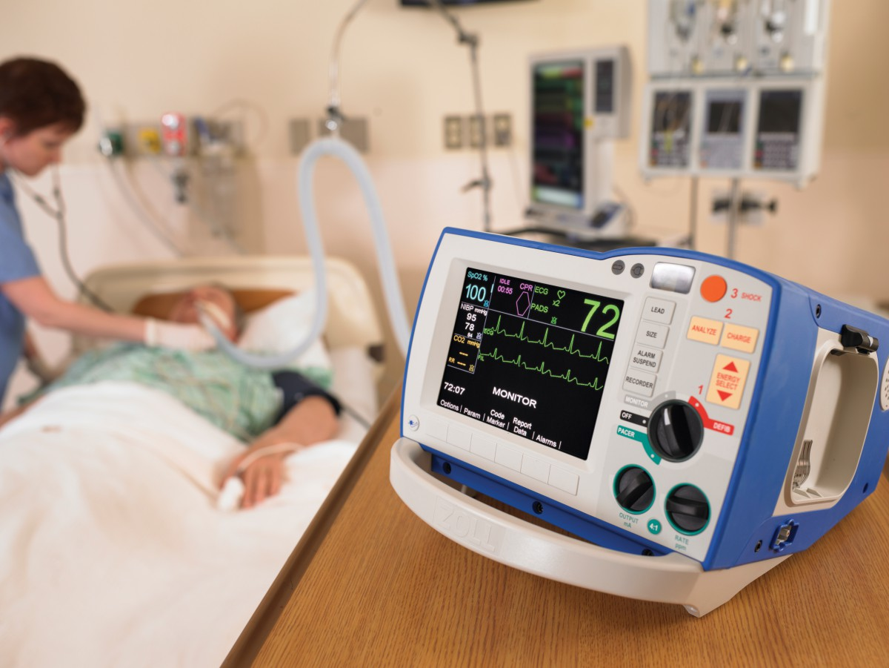
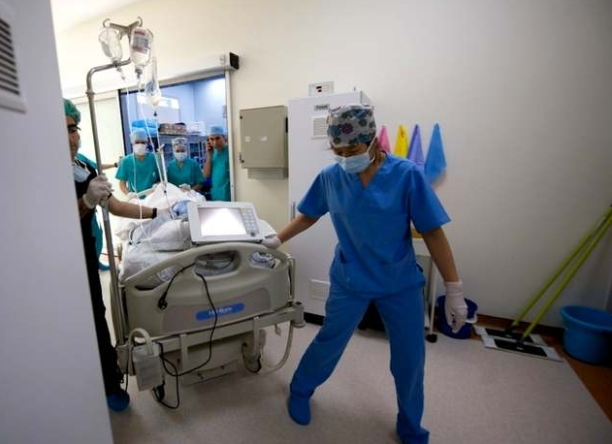
Реанімація
Реанімація (від лат. reanimatio — оживлення) — комплекс заходів, які направлені на відновлення життєво важливих функцій, що проводяться при настанні у хворого термінального стану.

Slide 37
Реанімація
Причини розвитку термінального стану та клінічної смерті можуть бути різними (масивна крововтрата, закупорка дихальних шляхів, механічні пошкодження життєво важливих органів), але в усіх випадках відмічається виражена гіпоксія;
У звязку з цим головним завданням реанімації є забезпечення достатньої оксигенації тканин, тобто, насамперед — відновлення адекватного дихання, кровообігу та насичення крові киснем.

Slide 38
Проведення реанімаційних заходів постраждалим в катастрофах
Успіх реанімаційних заходів полягає у відновленні серцевої та дихальної діяльності, а також функцій головного мозку. Тому комплекс реанімаційних заходів називають серцево-легенево-мозковою реанімацією.
Першорядну роль в цьому комплексі грає серцево-легенева реанімація. Її проведення потребує чітких, ефективних і, що особливо важливо, негайних дій, які виконуються в певній послідовності.

Slide 39
Перша медична та долікарська допомога
візуально переконатися у відсутності дихання,
встановити відсутність свідомості,
помістити руку на сонну артерію та переконатися у відсутності пульсації,
підняти постраждалому верхню повіку та перевірити стан зіниці.

Slide 40
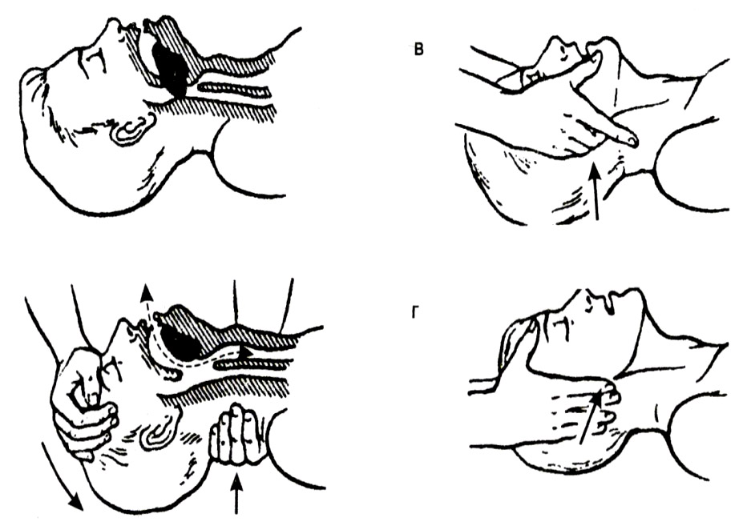
Для відновлення прохідності дихальних шляхів необхідно укласти постраждалого на спину на жорстку поверхню, після чого виконати наступні дії:

Slide 41
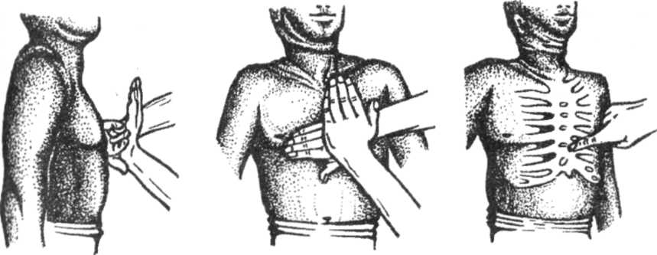
Постраждалий повинен лежати на твердій опорі на рівні колін того, хто проводить масаж. Натискання на грудну клітку здійснюється прямими руками.
Точка прикладання тиску знаходиться в ділянці нижньої третини груднини, на 2 пальці вище мечоподібного відростка тобто в проекції шлуночків серця. Пальці під час масажу повинні бути припідняті та не торкатися грудної клітки. Натискання проводиться проксимальними ділянками долонь, покладених одна на іншу. Масаж проводиться енергійними поштовхами, які зміщують груднину на 4-5 см з частотою 60-80 на хв. Масаж повинен проводитися без перерви, тому що він підтримує кровообіг лише на рівні 20-40 % від належної норми.

Slide 42
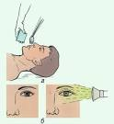
Можливі переломи ребер та груднини під час масажу не є протипоказаннями для його продовження.
Так як штучний масаж серця необхідно поєднувати з проведенням ШВЛ, реанімаційні заходи краще проводити удвох зі співвідношенням частоти поштовхів та частоти вдихів 30:2.
Ефективність реанімаційних заходів оцінюється передусім за звуженням зіниць, появі їх реакції на світло та появі пульсації на сонних або стегнових артеріях. У ряді випадків при відновленні серцевих скорочень доводиться продовжувати ШВЛ до появи спонтанного дихання.
Якщо на протязі 30-40 хвилин зіниці
залишаються широкими, самостійна
серцева та дихальна діяльність
не відновлюються, реанімаційні
заходи припиняють.

Slide 43
Дякую за увагу!

